Slide 1


01
Giới Thiệu Database
NỘI DUNG
02
Cài Đặt Hệ Quản Trị CSDL MySQL
03
Thao Tác Cơ Bản Với CSDL
04
Câu Lệnh Truy Vấn Cơ Bản Trong SQL
05
Toán Tử Trong SQL

Slide 2
01
Giới Thiệu Database
Dữ liệu là gì?:
Dữ liệu là chuỗi bất kỳ của một hoặc nhiều ký hiệu có ý nghĩa thông qua việc giải thích một hành động cụ thể nào đó.
Dữ liệu còn được coi là thông tin(information) của đối tượng, sự vật, hiện tượng trong cuộc sống,…
VD: Thông tin của nhân viên, thông tin xe cộ, dự báo thời tiết,… đều được coi là dữ liệu hoặc thông tin
=> Mọi thông tin đều được coi là dữ liệu

Slide 3
01
Giới Thiệu Database
Cơ sở dữ liệu(Database) là gì? – Từ giờ về sau sẽ gọi tắt là “DB” hoặc “CSDL”:
Cơ sở dữ liệu (CSDL) là tập hợp dữ liệu được tổ chức có cấu trúc liên quan với nhau và được lưu trữ trong máy tính.
CSDL được thiết kế, xây dựng cho phép người dùng lưu trữ dữ liệu, truy xuất thông tin hoặc cập nhật dữ liệu.
Các dữ liệu được lưu trữ có cấu trúc thành các bản ghi/các đối tượng (record), các trường dữ liệu (field/attribute). Các dữ liệu lưu trữ có mối quan hệ (relation) với nhau
CSDL được cấu trúc để dễ dàng truy cập, quản lý và cập nhật.

Slide 4
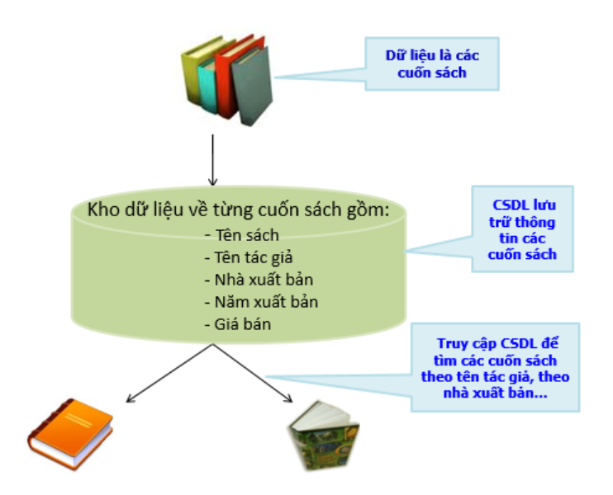
01
Giới Thiệu Database

Slide 5
01
Giới Thiệu Database
Quản lý dữ liệu là quản lý một số lượng lớn dữ liệu, bao gồm cả việc lưu trữ và cung cấp cơ chế cho phép Thao tác (thêm, sửa, xóa dữ liệu) và Truy vấn dữ liệu.
Hai phương pháp quản lý dữ liệu: Hệ thống quản lý bằng file(excel/csv/text/…) và Hệ thống quản lý bằng CSDL(DB)

Slide 6
01
Giới Thiệu Database
Hệ quản trị CSDL là gì?:
Hệ quản trị cơ sở dữ liệu (Database Management System - DBMS): Là một hệ thống phần mềm cho phép tạo lập cơ sở dữ liệu và điều khiển mọi truy cập đối với cơ sở dữ liệu đó.
Giúp tạo, thao tác với cơ sở dữ liệu một cách dễ dàng, thuận tiện và đem lại hiệu năng cao
VD một số hệ quản trị CSDL: MySQL, SQLServer, Oracle, PosgreSQL,…

Slide 7
01
Giới Thiệu Database
CSDL (Database) | Hệ Quản Trị CSDL (DBMS – DB Management System)
Là tập hợp các dữ liệu | Là chương trình phần mềm để tạo và quản lý tập hợp dữ liệu
Không có sự sắp xếp hay theo một cấu trúc nhất định, cụ thể | Có cấu trúc, quan hệ, có sự sắp xếp nhất định
Không hỗ trợ thao tác với csdl dễ dàng, hoặc có nhưng sẽ khó khăn, không thuận tiện | Hỗ trợ thao tác (CRUD,..) dễ dàng, thuận tiện

Slide 8
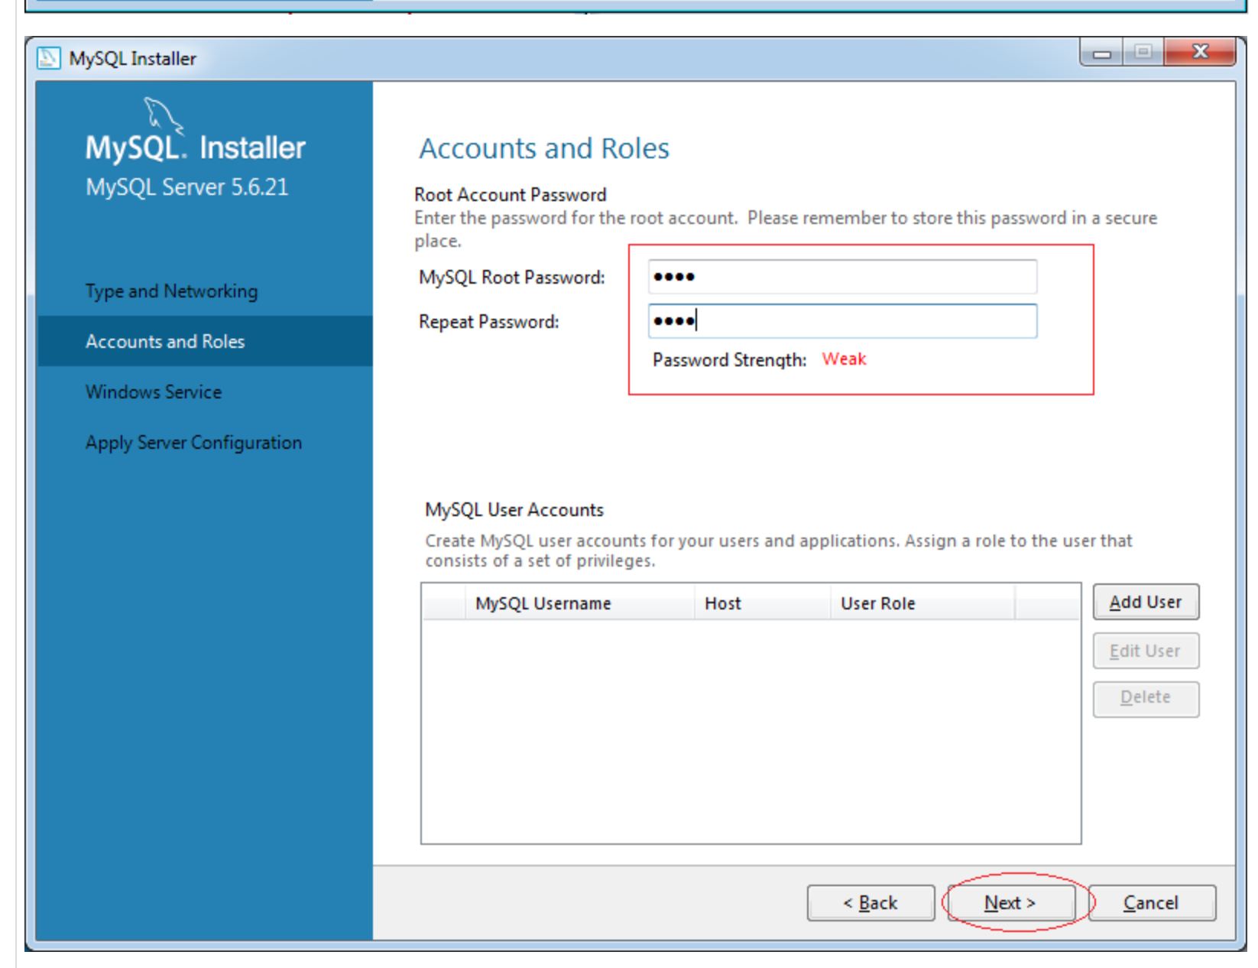
02
Cài Đặt Hệ Quản Trị CSDL MySQL
Hướng dẫn cài đặt hệ quản trị CSDL MySQL:
https://o7planning.org/vi/10221/huong-dan-cai-dat-va-cau-hinh-mysql-community Lưu ý : tại bước đặt mật khẩu cho database, cần ghi nhớ mật khẩu đó để truy cập vào mỗi khi mơ database

Slide 9
02
Cài Đặt Hệ Quản Trị CSDL MySQL
Có 2 phần: 1. MySQL Server : là máy chủ ảo trên máy tính cá nhân(localhost) chứa hệ quản trị cơ sở dữ liệu đang sử dụng
2. MySQL Workbrench: là công cụ trực quan có giao diện để thao tác với csdl. Có rất nhiều tool có thể kết nối đến csdl như xampp, wampp, Datagrip,… . Quan trọng nhất vẫn là Server. Còn tool chỉ hỗ trợ kết nối có giao diện

Slide 10
03
Thao Tác Cơ Bản Với CSDL
Các thành phần cơ bản trong CSDL:
Database/Schema(CSDL): là một cơ sở dữ liệu chứa tất cả các bảng. Có thể tạo nhiều database. Mỗi database mang một ý nghĩa, nhiệm vụ nhất định
Bảng(Table) : Một bảng tương đương như một Class trong Java. Là nơi đặc tả lưu trữ các thuộc tính của các đối tượng. Các cột(Column) chính là các attribute(Thuộc tính) giống với Class. Một Table chỉ lưu trữ thông tin đối tượng chứ không có hành động của đối tượng. => Chỉ có thuộc tính(attribute) mà không có method(Hàm)

Slide 11
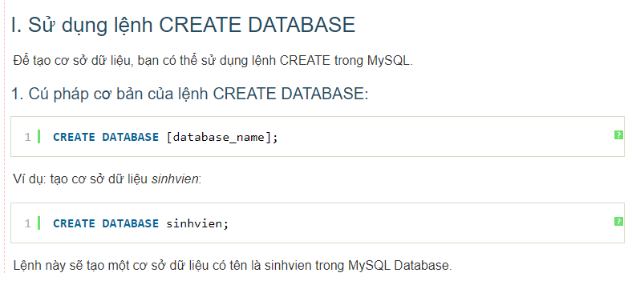
03
Thao Tác Cơ Bản Với CSDL

Slide 12
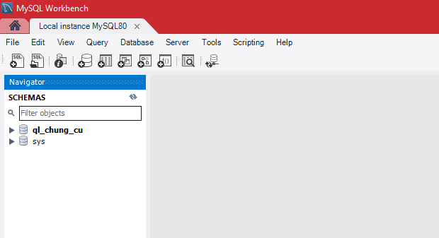
03
Thao Tác Cơ Bản Với CSDL
Sử dụng tool(Hệ quản trị CSLD) để tạo database/Schema:
Bấm vào biểu tượng database để tạo mới Database/Schema

Slide 13
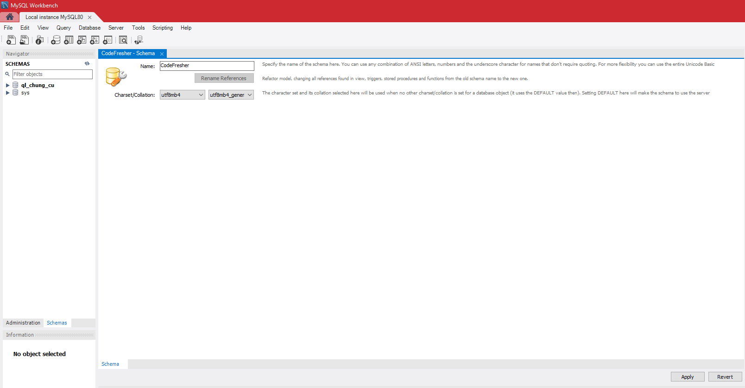
03
Thao Tác Cơ Bản Với CSDL
Sử dụng tool(Hệ quản trị CSLD) để tạo database/Schema:
1.Đặt tên cho DB
2.Chọn collation cho DB kiểu UTF8bm4-general-ci
3.Chọn bộ ký tự cho DB kiểu UTF8bm4
4.Nhấn Apply xác nhận tạo

Slide 14
03
Table trong Database là gì?
Trong cơ sở dữ liệu (database), một bảng (table) là một cấu trúc dùng để lưu trữ dữ liệu theo dạng hàng và cột. Mỗi bảng chứa nhiều bản ghi (rows) và mỗi bản ghi có các giá trị tương ứng với các cột (columns).
Định nghĩa: Một bảng (table) trong cơ sở dữ liệu là một đối tượng lưu trữ dữ liệu dưới dạng một cấu trúc tổ chức có hàng và cột.
Mỗi bảng sẽ đại diện cho một loại thực thể hoặc đối tượng trong thế giới thực (ví dụ: bảng "Sinh viên", bảng "Lớp học", bảng "Đơn hàng").
Cấu trúc: Mỗi bảng bao gồm các cột (fields) và mỗi cột chứa một loại dữ liệu cụ thể, trong khi mỗi hàng (row) đại diện cho một bản ghi duy nhất.

Slide 15
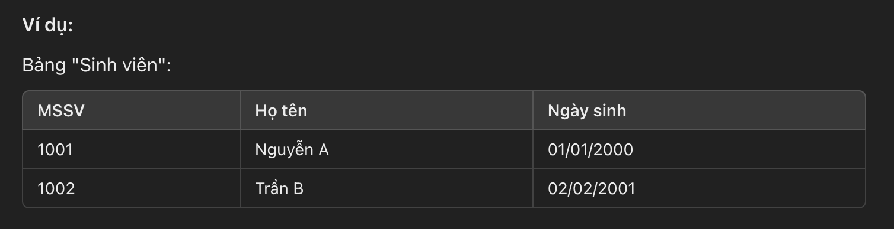
03
Table trong Database là gì?
Trong cơ sở dữ liệu (database), một bảng (table) là một cấu trúc dùng để lưu trữ dữ liệu theo dạng hàng và cột. Mỗi bảng chứa nhiều bản ghi (rows) và mỗi bản ghi có các giá trị tương ứng với các cột (columns).
Định nghĩa: Một bảng (table) trong cơ sở dữ liệu là một đối tượng lưu trữ dữ liệu dưới dạng một cấu trúc tổ chức có hàng và cột.
Mỗi bảng sẽ đại diện cho một loại thực thể hoặc đối tượng trong thế giới thực (ví dụ: bảng "Sinh viên", bảng "Lớp học", bảng "Đơn hàng").
Cấu trúc: Mỗi bảng bao gồm các cột (fields) và mỗi cột chứa một loại dữ liệu cụ thể, trong khi mỗi hàng (row) đại diện cho một bản ghi duy nhất.

Slide 16
03
Cột (Columns) trong Table
Cột (column) là các trường trong bảng, mỗi cột lưu trữ một loại dữ liệu nhất định cho mỗi bản ghi.
Mỗi cột có một tên cột (column name) và một kiểu dữ liệu (data type).
Ví dụ:
Cột MSSV: kiểu dữ liệu INT (số nguyên).
Cột Họ tên: kiểu dữ liệu VARCHAR (chuỗi ký tự).
Cột Ngày sinh: kiểu dữ liệu DATE (ngày tháng).

Slide 17
03
Các Kiểu Dữ Liệu (Data Types)
Các kiểu dữ liệu dùng để xác định loại thông tin mà mỗi cột trong bảng có thể lưu trữ. Các kiểu dữ liệu phổ biến bao gồm:
INT: Số nguyên (ví dụ: 1, 100, -50).
VARCHAR(n): Chuỗi ký tự có độ dài tối đa n (ví dụ: VARCHAR(50) cho chuỗi có tối đa 50 ký tự).
DATE: Ngày tháng (ví dụ: 2024-12-22).
FLOAT / DOUBLE: Số thực (có thể có phần thập phân, ví dụ: 3.14).
BOOLEAN: Giá trị đúng/sai (TRUE/FALSE).
DECIMAL(n, m): Số thập phân với n chữ số, trong đó m chữ số sau dấu thập phân.

Slide 18
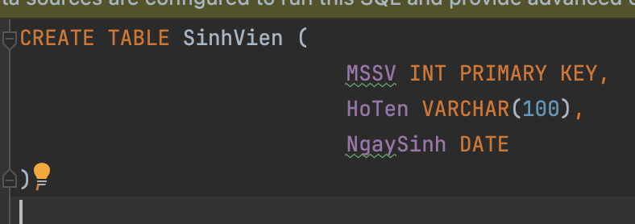
03
Khoá Chính(primary key)
Định nghĩa: Khóa chính (Primary Key) là một hoặc nhiều cột trong bảng, có giá trị duy nhất để xác định một bản ghi duy nhất trong bảng đó. Mỗi bảng chỉ có một khóa chính.
Đặc điểm:Các giá trị trong khóa chính phải là duy nhất (không có giá trị trùng).
Khóa chính không được phép có giá trị NULL.
Ví dụ: Trường MSSV trong bảng "Sinh viên" có thể là khóa chính, vì mỗi mã số sinh viên là duy nhất.

Slide 19
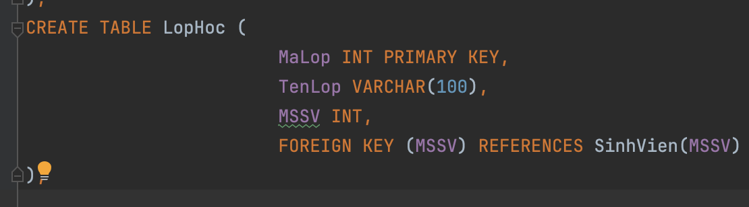
03
Khoá ngoại(Foreign Key)
Định nghĩa: Khóa ngoại (Foreign Key) là một cột hoặc tập hợp các cột trong bảng này, tham chiếu đến khóa chính của bảng khác. Khóa ngoại được sử dụng để thiết lập mối quan hệ giữa các bảng.
Đặc điểm:Khóa ngoại có thể có giá trị NULL nếu mối quan hệ là tùy chọn (optional).
Khi tạo khóa ngoại, cơ sở dữ liệu có thể thực thi các ràng buộc để bảo đảm tính toàn vẹn dữ liệu, như khi cập nhật hay xóa các bản ghi có liên quan.
Ví dụ: Bảng "Lớp học" có cột MSSV là khóa ngoại tham chiếu đến trường MSSV trong bảng "Sinh viên".

Slide 20
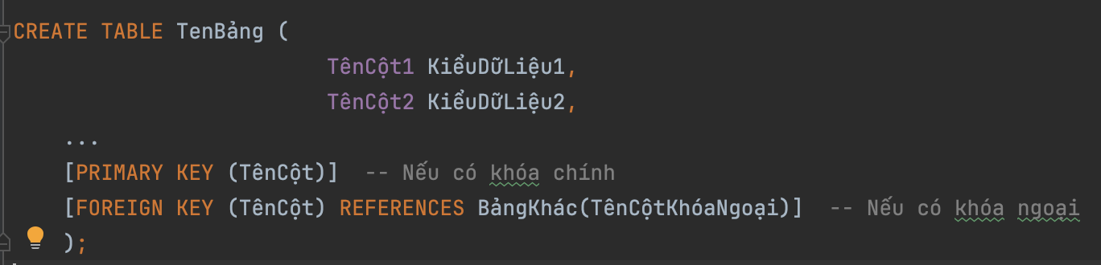
03
Cách tạo table trong database
Để tạo một bảng trong cơ sở dữ liệu, bạn sử dụng lệnh CREATE TABLE trong SQL.
Lệnh này sẽ định nghĩa tên bảng, các cột và các kiểu dữ liệu của chúng, cùng với các ràng buộc (như khóa chính và khóa ngoại).

Slide 21
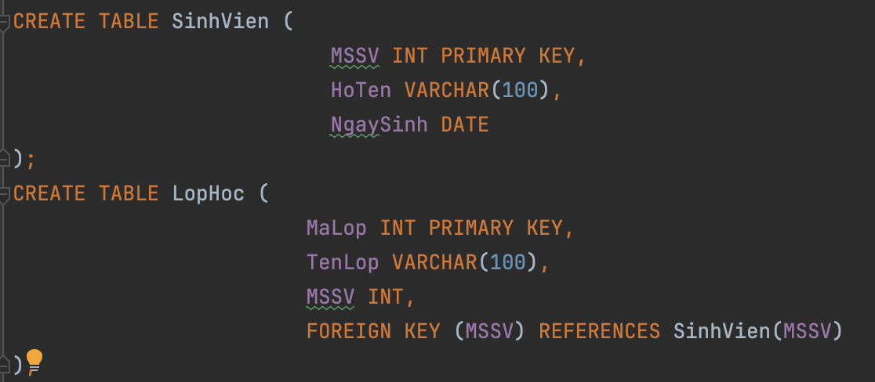
03
Cách tạo table trong database
Ví dụ về tạo table

Slide 22
04
Câu Lệnh Truy Vấn Cơ Bản Trong SQL
SQL là gì?
Là viết tắt của Structured Query Language – Ngôn ngữ truy vấn mang tính cấu trúc)
Được sử dụng để thực hiện các hoạt động trên các bản ghi được lưu trữ trong Database, như là tìm kiếm,lấy tập hợp, cập nhật các bản ghi, xóa các bản ghi, tạo và sửa đổi các bảng, …
Để thực hiện các truy vấn SQL, cần cài đặt bất cứ hệ quản trị CSDL nào, như Oracle, MySQL, MongoDB, PostGres SQL, SQL Server, DB2, …

Slide 23
04
Câu Lệnh Truy Vấn Cơ Bản Trong SQL
Một số lệnh truy vấn cơ bản trong SQL:
Select: Lấy dữ liệu từ 1 hoặc nhiều bảng trong Database
Insert into: Thêm các đối tượng dữ liệu mới vào 1 bảng
Update: Sửa đổi các bản ghi đang tồn tại trong 1 bảng
Delete: Xóa một hoặc nhiều bản ghi từ một bảng

Slide 24
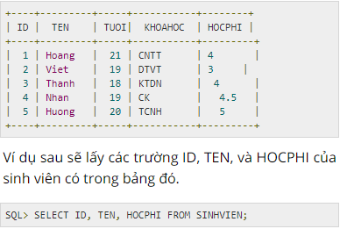
04
Câu Lệnh Truy Vấn Cơ Bản Trong SQL
Câu lệnh: SELECT
Ví dụ
SELECT cot1, cot2, cotN FROM ten_bang;
SELECT *
FROM ten_bang;

Slide 25
04
Câu Lệnh Truy Vấn Cơ Bản Trong SQL
Câu lệnh: INSERT INTO
Ví dụ
INSERT INTO TABLE_TEN (cot1, cot2, cot3,...cotN)]
VALUES (giatri1, giatri2, giatri3,...giatriN);
INSERT INTO SINHVIEN (ID,TEN,TUOI,KHOAHOC,HOCPHI)
VALUES (1, 'Hoang', 21, 'CNTT', 4.0 );
INSERT INTO TABLE_TEN
VALUES (giatri1,giatri2,giatri3,...giatriN);
INSERT INTO SINHVIEN
VALUES (5, 'Huong', 20, 'TCNH', 5.0 );

Slide 26
04
Câu Lệnh Truy Vấn Cơ Bản Trong SQL
Câu lệnh: UPDATE
Ví dụ
UPDATE ten_bang
SET
cot1 = giatri1,
cot2 = giatri2....,
cotN = giatriN
WHERE [dieu_kien];
UPDATE SINHVIEN
SET
KHOAHOC = 'TTCK'
WHERE ID = 4;

Slide 27
04
Câu Lệnh Truy Vấn Cơ Bản Trong SQL
Câu lệnh: DELETE
DELETE FROM ten_bang
[WHERE dieu_kien];
DELETE FROM ten_bang

Slide 28
05
Toán Tử Trong SQL
Một số mệnh đề trong SQL:
Where: Xác định 1 điều kiện trong khi lấy dữ liệu từ bảng đơn hoặc nhiều bảng kết hợp
And & Or: Kết hợp nhiều điều kiện để thu hẹp phạm vi dữ liệu. Gọi là toán tử liên hợp
Like: So sánh 1 giá trị
Limit: Lấy dữ liệu của top N số hoặc N % từ 1 bảng

Slide 29
05
Toán Tử Trong SQL
Mệnh đề: WHERE
Ví dụ
Bạn có thể xác định một điều kiện bởi sử dụng các toán tử so sánh hoặc toán tử logic như >, <, =, LIKE, NOT, …
SELECT ID, TEN, HOCPHI
FROM SINHVIEN
WHERE HOCPHI > 2000;

Slide 30
05
Toán Tử Trong SQL
Mệnh đề: AND
Ví dụ
SELECT cot1, cot2, cotN
FROM ten_bang
WHERE
[dieu_kien_1] AND [dieu_kien_2]...AND [dieu_kien_N];
SELECT ID, TEN, HOCPHI
FROM SINHVIEN
WHERE HOCPHI > 2000 AND TUOI < 25;

Slide 31
05
Toán Tử Trong SQL
Mệnh đề: OR
Ví dụ
SELECT cot1, cot2, cotN
FROM ten_bang
WHERE
[dieu_kien_1] OR [dieu_kien_2]...OR [dieu_kien_N];
SELECT ID, TEN, HOCPHI
FROM SINHVIEN
WHERE HOCPHI > 2000 OR TUOI < 25;

Slide 32
05
Toán Tử Trong SQL
Mệnh đề: LIKE
Ví dụ
SELECT FROM ten_bang
WHERE column LIKE 'XXXX%'
SELECT FROM ten_bang
WHERE column LIKE '%XXXX%'
SELECT FROM ten_bang
WHERE column LIKE 'XXXX_'
SELECT FROM ten_bang
WHERE column LIKE '_XXXX'
SELECT FROM ten_bang
WHERE column LIKE '_XXXX_'
Có hai wildcard được sử dụng kết hợp với toán tử LIKE là:
Ký hiệu phần trăm (%)
Dấu gạch dưới (_)
Ký hiệu phần trăm biểu diễn 0, 1 hoặc nhiều ký tự. Ký tự dấu gạch dưới biểu diễn một số hoặc một ký tự đơn.

Slide 33
05
Toán Tử Trong SQL
Mệnh đề: TOP
Ví dụ
SELECT TOP number|percent ten_cot
FROM ten_bang
WHERE [dieu_kien]
SELECT TOP 2 *
FROM SINHVIEN;

Slide 34


